Slide 1
Bus Sightseeing
Hackathlon Transportation

Slide 2
Bus Sightseeing
Αναζήτηση κοντινότερων στάσεων λεωφορείων
Προβολή πληροφοριών αναφορικά με Σημεία Ενδιαφέροντος κοντά σε στάσεις των ΜΜΜ

Slide 3
Bus Sightseeing
Στάσεις ΜΜΜ από db των GTFS
Προβολή POI μέσω Google Places API

Slide 4
Bus Sightseeing
Φίλτρα για POI από τον χρήστη
Augmented Reality
Εξαγωγή πληροφοριών από χρήστες

Slide 5
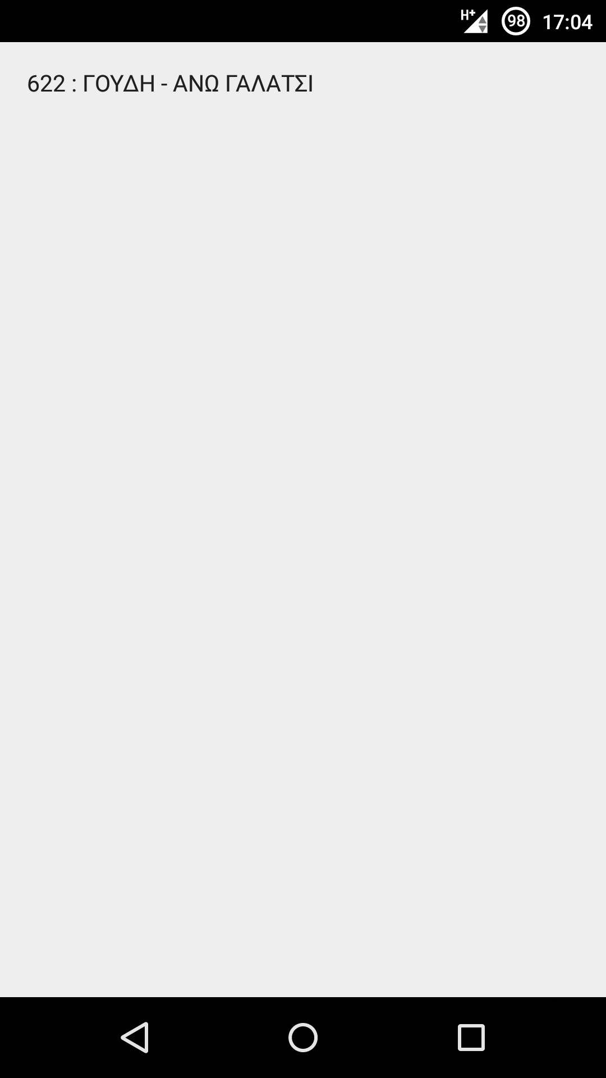
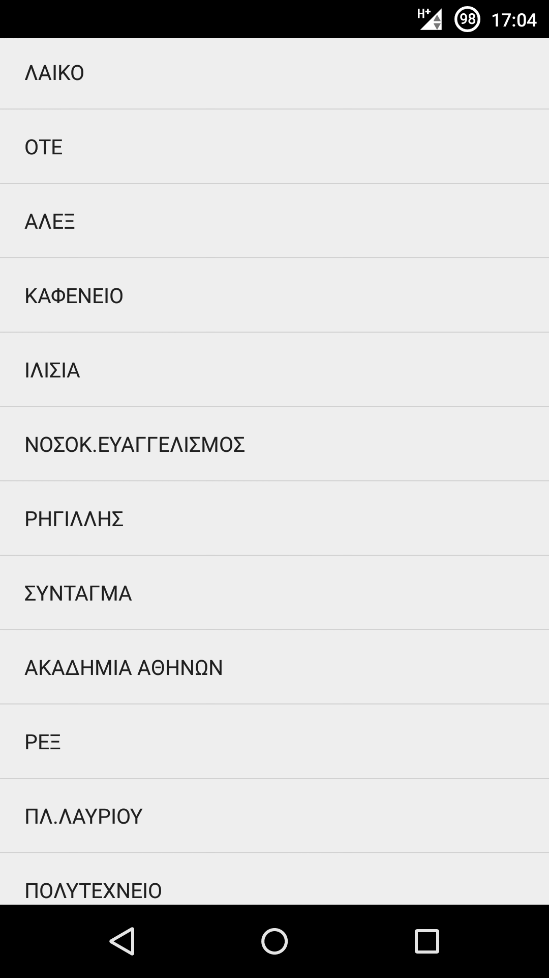
Bus Sightseeing

Slide 6
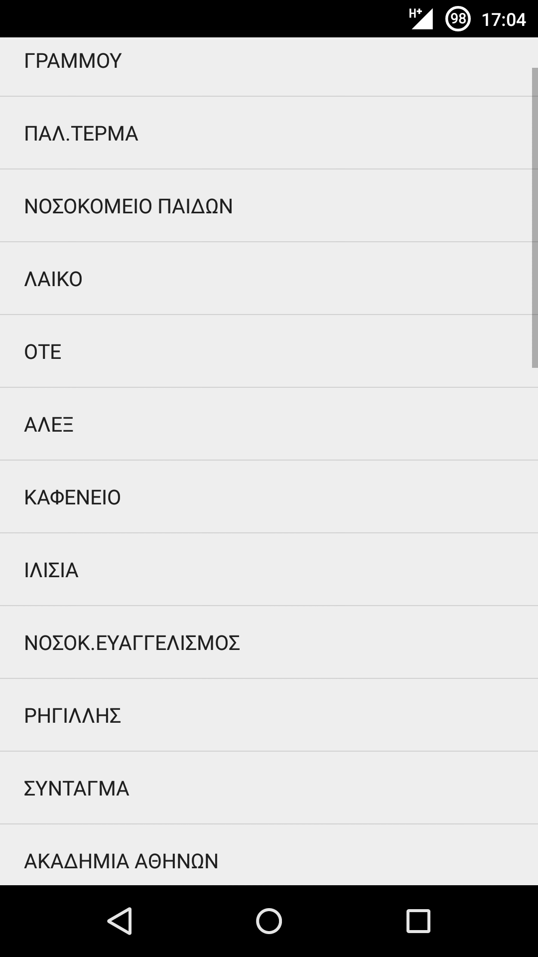
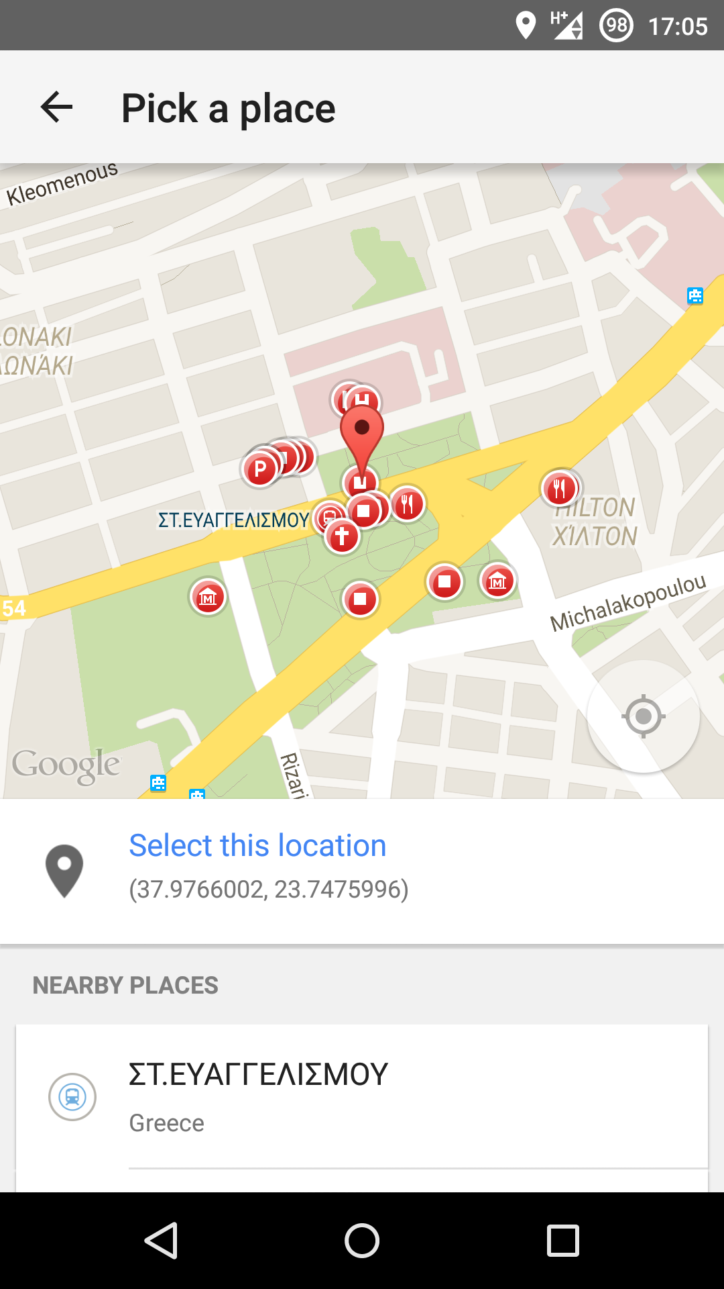
Bus Sightseeing

Slide 7
Bus Sightseeing
Καρλής Νίκος
Χατήρας Μάριος
Ευχαριστούμε

Slide 8
Bus Sightseeing
DEMO

